Slide 1
TÜRKİYE İSTATİSTİK KURUMU
MALATYA BÖLGE MÜDÜRLÜĞÜ
İSTATİSTİKLERLE MALATYA
Temmuz2016

Slide 2
SUNUM PLANI
Nüfus İstatistikleri
Göç İstatistikleri
Eğitim İstatistikleri
Demografi İstatistikleri
Kültür İstatistikleri
Turizm İstatistikleri
Yaşam Memnuniyeti İstatistikleri

Slide 3
SUNUM PLANI
Enerji İstatistikleri
Adalet İstatistikleri
Sağlık İstatistikleri
İşgücü İstatistikleri
İş İstatistikleri
Ulaştırma İstatistikleri
Dış Ticaret İstatistikleri
Tarım İstatistikleri
Fiyat İstatistikleri
Gayri Safi Katma Değer İstatistikleri

Slide 4
NÜFUS

Slide 5
NÜFUS
İlçe | Nüfus 2015
Battalgazi | 301 483
Yeşilyurt | 294 452
Doğanşehir | 39 391
………. | ……….
………. | ……….
………. | ……….
Kuluncak | 7 748
Kale | 5 384
Doğanyol | 4 196
Notes:
En büyük ve en küçük nüfuslu 3 ilçemiz 2014

Slide 6
NÜFUS
İlçe | Mahalle | Nüfus (2015)
Battalgazi | Çöşnük | 22 689
Yeşilyurt | Zaviye | 22 227
Yeşilyurt | Özalper | 18 767
Notes:
Malatya ili en büyük nüfuslu 3 mahalle 2014

Slide 7
NÜFUS
Malatya’da yabancılar hariç toplam 769 036 kişi ikamet etmektedir.

Slide 8
NÜFUS
Türkiye’de 2015 yıl sonu itibari ile 1 331 146 Malatyalı vardır.

Slide 9
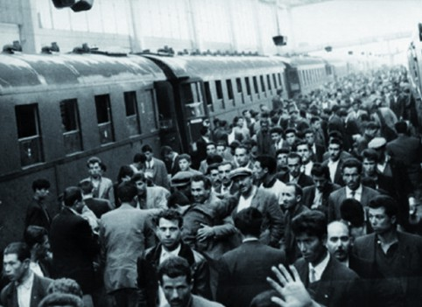
GÖÇ
Malatya 2015 yılında 31 368 kişi göç vermiştir.

Slide 10
GÖÇ
Malatya 2015 yılında 26 925 kişi göç almıştır.

Slide 11

EĞİTİM

Slide 12

EĞİTİM

Slide 13
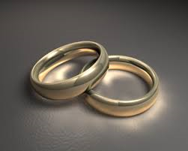
DEMOGRAFİ

Slide 14
DEMOGRAFİ

Slide 15
DEMOGRAFİ

Slide 16

DEMOGRAFİ

Slide 17

DEMOGRAFİ
Notes:
Daimi ikametgaha göre

Slide 18
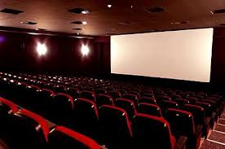
KÜLTÜR

Slide 19
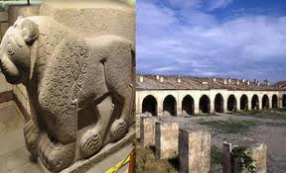
TURİZM
Notes:
Belediye Belgeli+Turizm İşletme Belgeli Tesisler kapsanmıştır.

Slide 20
TURİZM
Notes:
Belediye Belgeli+Turizm İşletme Belgeli Tesisler kapsanmıştır.

Slide 21
MEMNUNİYET
Notes:
Belediye Belgeli+Turizm İşletme Belgeli Tesisler kapsanmıştır.

Slide 22
MEMNUNİYET

Slide 23
MEMNUNİYET

Slide 24
MEMNUNİYET

Slide 25
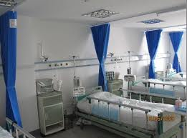
SAĞLIK

Slide 26

ADALET
Notes:
Suç işlendiği il ve suç türüne göre ceza infaz kurumuna giren hükümlüler : Toplam

Slide 27
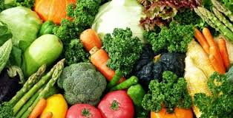
TARIM

Slide 28
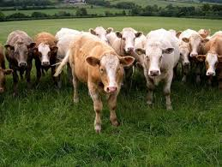
TARIM

Slide 29
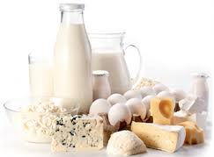
TARIM

Slide 30
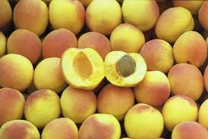
TARIM

Slide 31
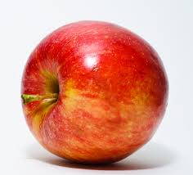
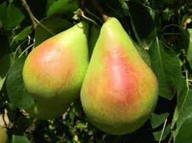
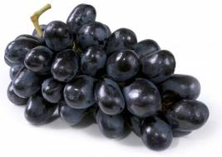

TARIM

Slide 32

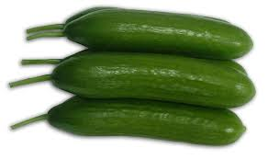
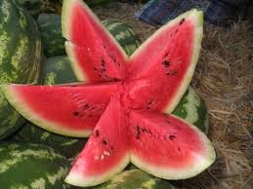
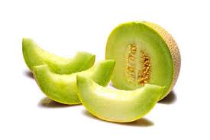
TARIM

Slide 33
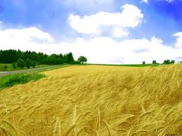
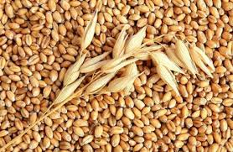
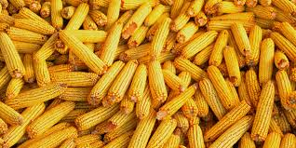
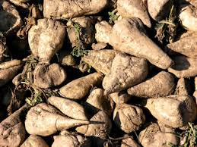
TARIM

Slide 34
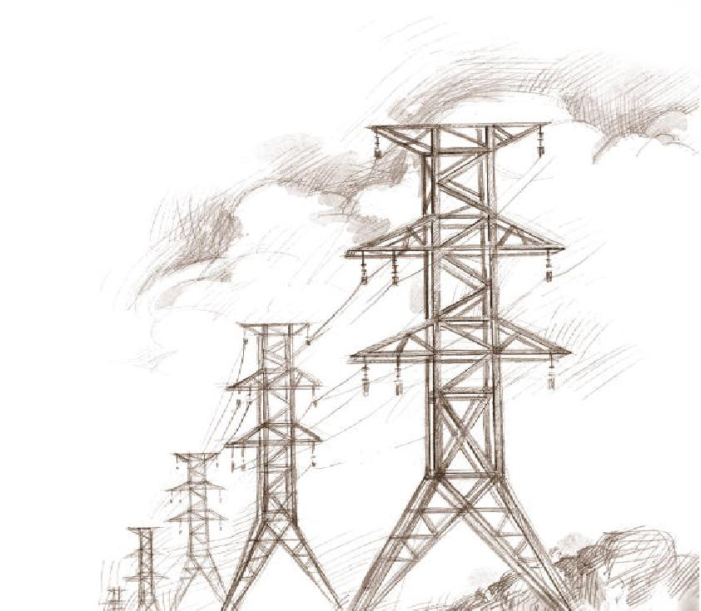
ENERJİ

Slide 35
ENERJİ

Slide 36
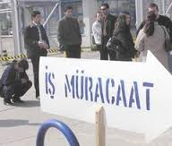
İŞGÜCÜ
TRB1: Malatya, Elazığ Bingöl, Tunceli illeri toplamı

Slide 37
İŞGÜCÜ

Slide 38
İŞGÜCÜ

Slide 39

İŞGÜCÜ
TRB1: Malatya, Elazığ Bingöl, Tunceli illeri toplamı

Slide 40
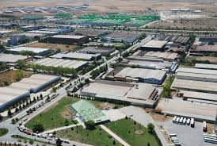
İŞ

Slide 41
ULAŞTIRMA

Slide 42
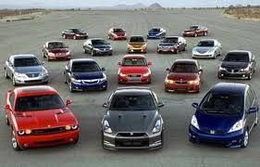
ULAŞTIRMA

Slide 43
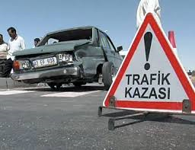
ULAŞTIRMA

Slide 44

DIŞ TİCARET

Slide 45
DIŞ TİCARET
Milyon $

Slide 46
DIŞ TİCARET
Milyon $

Slide 47
DIŞ TİCARET

Slide 48
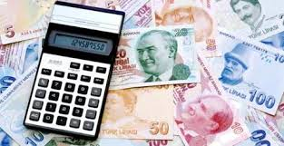
FİYAT
TRB1: Malatya, Elazığ Bingöl, Tunceli illeri toplamı

Slide 49
GAYRİ SAFİ KATMA DEĞER
TRB1: Malatya, Elazığ Bingöl, Tunceli illeri toplamı

